Slide 1

LISTAS Y LISTAS SIMPLES
ESTRUCTURAS DE DATOS
ITM
ITM
Cristian Camilo González Carmona
Francisco Andrés Taborda Amaya
David Rueda Zuleta

Slide 2

DEFINICIONES
¿Qué es una lista?
Una lista es una estructura de datos secuencial que permite almacenar elementos manera ordenada.
Las listas pueden contener datos duplicados y el orden de inserción se mantiene.

Slide 3
DEFINICIONES
ArrayList:
Implementa la interfaz List.
Ofrece acceso rápido mediante índices.
Crece dinámicamente (no es necesario declarar su tamaño inicial).

Slide 4
DEFINICIONES
LinkedList:
Implementa tanto List como Deque.
Se basa en nodos enlazados que facilitan inserciones y eliminaciones eficientes en cualquier parte de la lista, aunque el acceso aleatorio puede ser más lento.

Slide 5
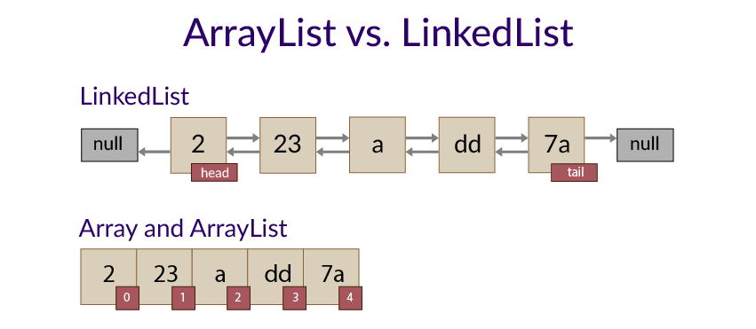
DEFINICIONES

Slide 6
ARRAY VS LINKED
 | ArrayList | LinkedList
Acceso por índice | Rápido | Lento
Inserción al comienzo | Lento | Rápido
Eliminación en medio | Lento | Eficiente
Estructura interna | Array | Nodos enlazados
Objetivo | Lecturas frecuentes | Inserciones y eliminaciones
6

Slide 7

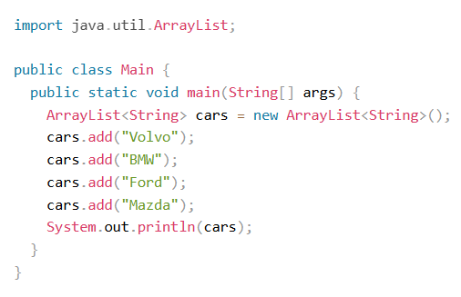
MÉTODOS
add()
Añade elementos a la lista

Slide 8





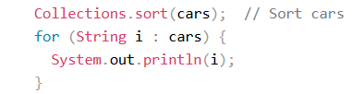
MÉTODOS
get()
remove()
size()
Elimina un elemento
Muestra el tamaño de la lista
Consulta un elemento
set()
clear()
sort()
Modifica un elemento
Elimina todos los elementos de la lista
Ordena los elementos

Slide 9

MÉTODOS
addfirst()
removelast()
Añade un elemento al inicio
Elimina un elemento al final
addlast()
getfirst()
Añade un elemento al final
Consulta un elemento al inicio
removefirst()
getlast()
Elimina un elemento al inicio
Consulta un elemento al final

Slide 10
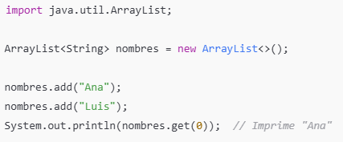

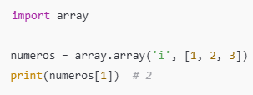
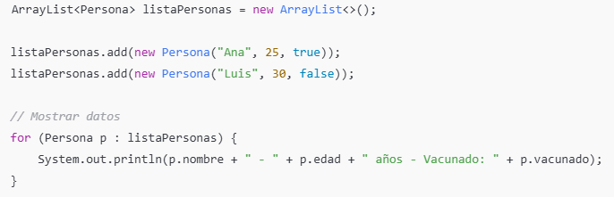
PYTHON VS JAVA
10

Slide 11
LISTAS SIMPLES
ENLAZADAS
Una lista simple enlazada es una estructura de datos lineal compuesta por una secuencia de elementos llamados nodos. A diferencia de los arrays, las listas enlazadas no almacenan sus elementos en posiciones contiguas de memoria. En cambio, cada nodo contiene dos partes:
Dato: la información que se desea almacenar (por ejemplo, un número, una cadena, un objeto).
Apuntador (referencia): una referencia al siguiente nodo de la lista.

Slide 12
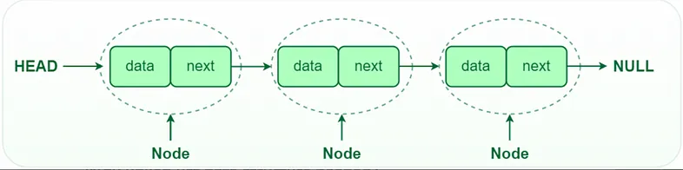
LISTAS SIMPLES
ENLAZADAS

Slide 13
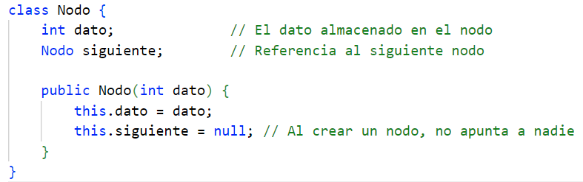
CLASE
Nodo{}

Slide 14
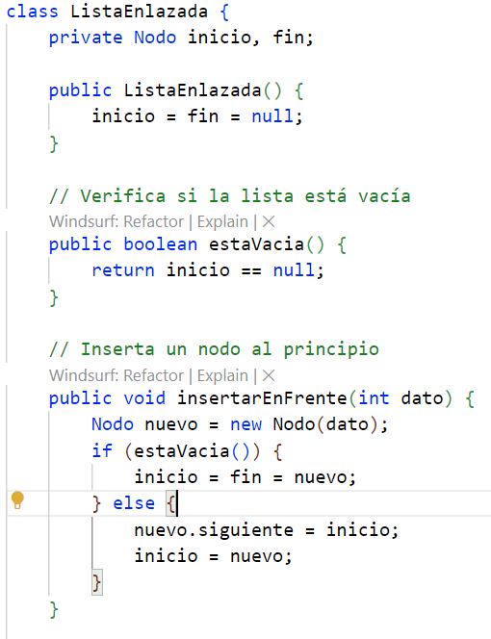
CLASE
ListaEnlazada{}

Slide 15
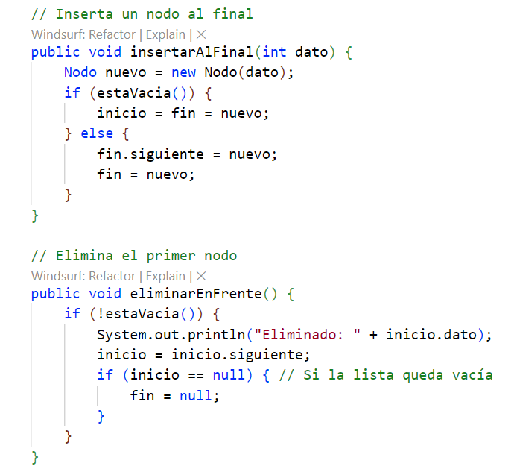
CLASE
ListaEnlazada{}

Slide 16
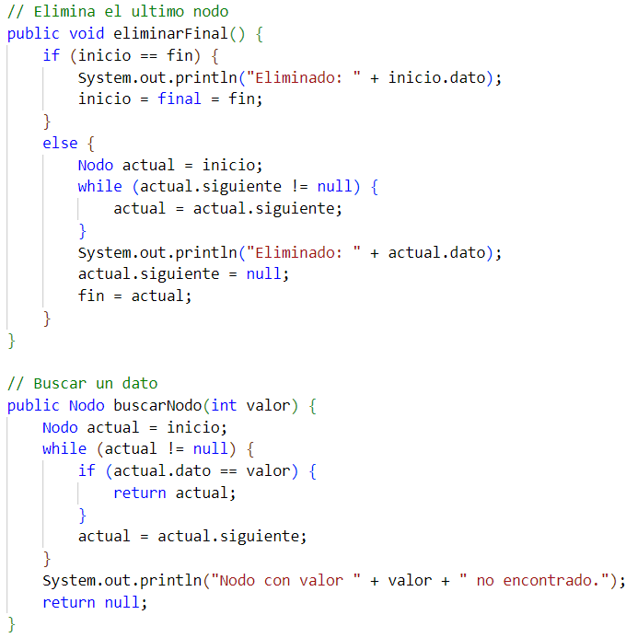
CLASE
ListaEnlazada{}
16

Slide 17
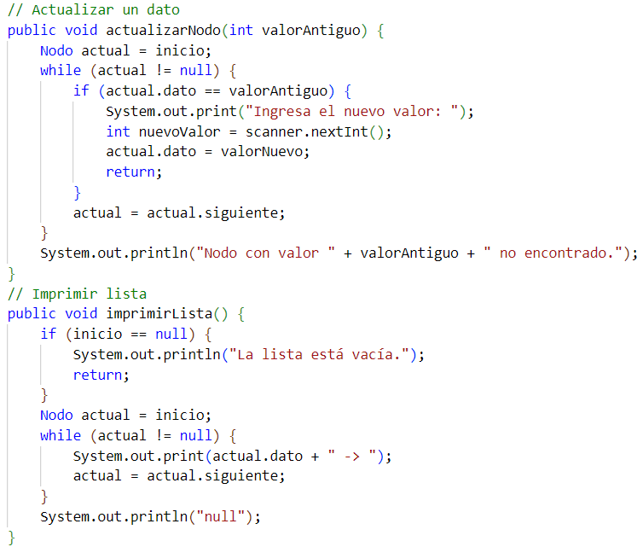
CLASE
ListaEnlazada{}
17

Slide 18
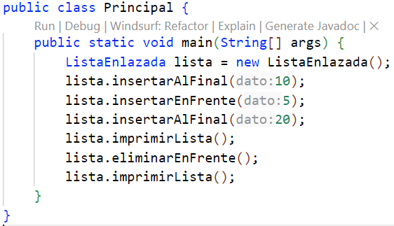

CLASE
Principal{}
Salida por consola

Slide 19
PYTHON VS JAVA
 | Java | Python
¿Existe una lista enlazada propia? | Sí, con LinkedList en java.util | No directamente, debes crearla tú o usar collections.deque
¿Tipo de dato? | Estricto (int, String, etc.) | Dinámico (puede mezclar tipos)
Implementación desde cero | Necesita crear clases (Nodo, Lista) | Más simple y directa con clases
Métodos incorporados | Muchos: add(), remove(), get(), etc. | Si se implementa desde cero, todo se hace manual
19

Slide 20
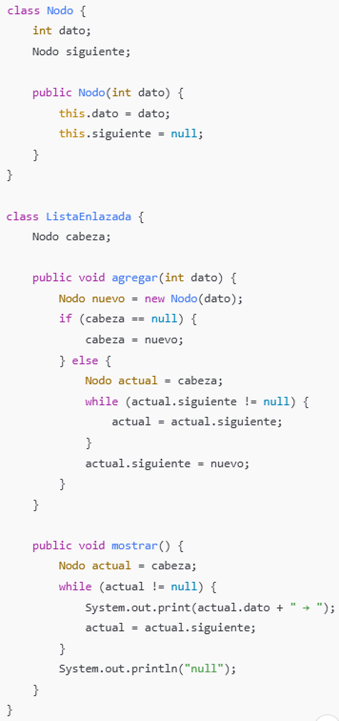
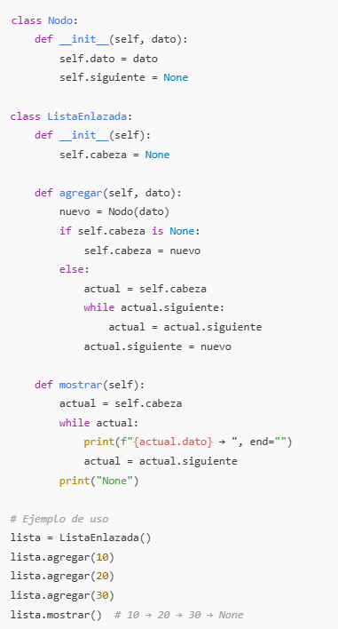
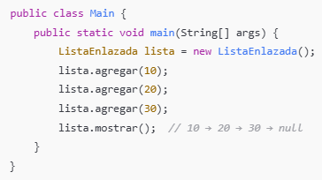

Slide 21

CUANDO USAR
ARRAY LIST
Necesitas acceder rápidamente a los elementos por su índice.
La cantidad de datos no cambia demasiado (o cambia principalmente al final).
Te importa el rendimiento en lectura más que en inserción o eliminación.
No te importa que el array tenga que crecer (redimensionarse) ocasionalmente.
Ejemplo típico: mostrar un catálogo de productos donde se accede mucho por índice.

Slide 22


CUANDO USAR
LINKED LIST
Inserciones y eliminaciones son frecuentes, especialmente al principio.
No necesitas acceso rápido por índice.
Quieres evitar el costo de redimensionar arrays.
Estás trabajando con una estructura dinámica, que crece y se reduce mucho.
Ejemplo típico: una cola de impresión o historial de operaciones, donde agregas o quitas elementos constantemente.

Slide 23
GRACIAS
GIT CLONE : HTTPS://GITHUB.COM/DAVIDRUEDA-Z/LISTAS.GIT

